Slide 1

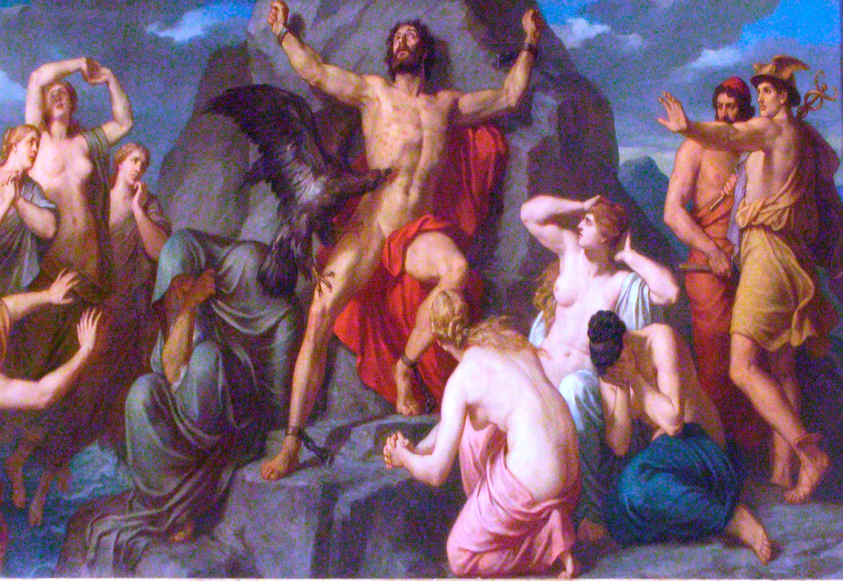
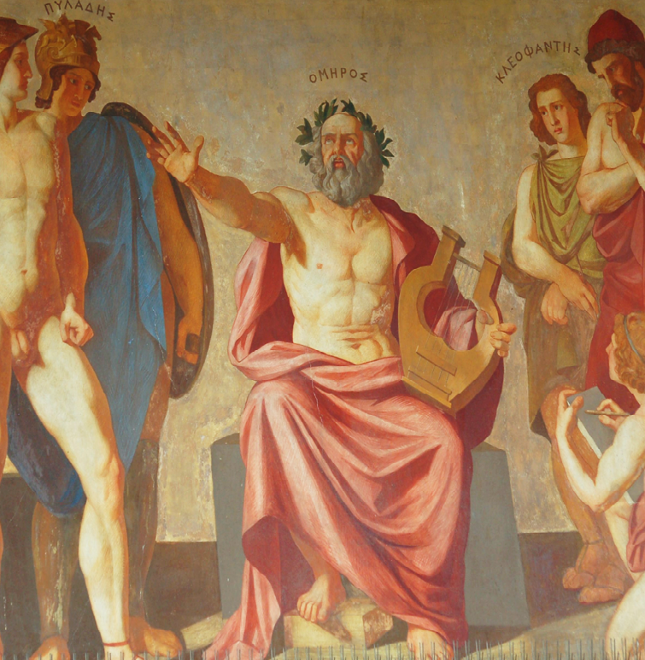
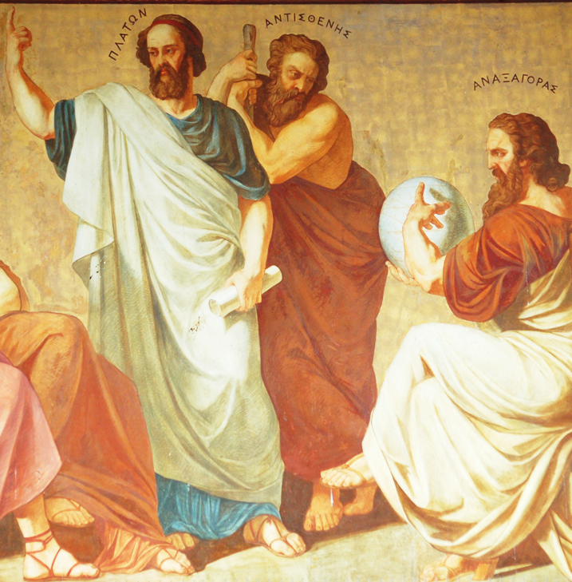
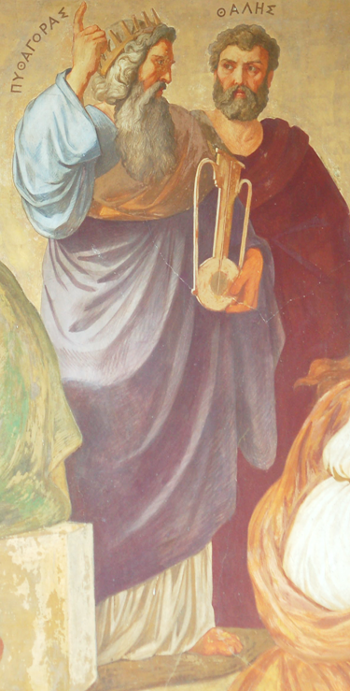
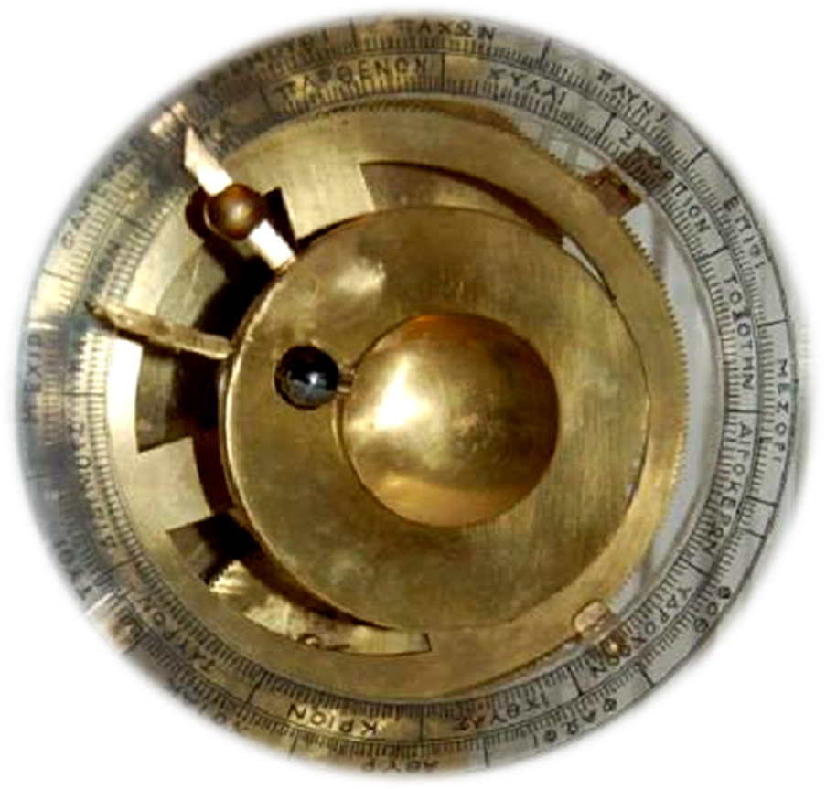
Ekspozita e Mekanizmit Antikithera
Si e krijuan njerëzit një Kozmos mekanik?
Mekanizmi mishërim i filozofisë greke
Universiteti Kombëtar dhe Kapodistrian i Athinës
Εθνικό και Καποδιστριακό Πανεπιστήμιο Αθηνών
Xenophon Moussas xmoussas@phys.uoa.gr, x
tel +306978792891
Copyright © 2022 X. Moussas
Έκθεση Μηχανισμού Αντικυθήρων
Πώς έφτιαξαν οι άνθρωποι έναν μηχανικό Κόσμο;
Ο Μηχανισμός επιτομή της ελληνικής φιλοσοφίας
Qytetërimi lind nga përpjekjet e njeriut për të mbijetuar në një mjedis natyror të vështirë dhe shpesh herë të rrezikshëm, me territore të mbuluara me akull ose shkretëtira, të banuara nga bisha të egra.
Mekanizmi, një pajisje kalendarike për të matur kohën dhe për të parashikuar pozicionin e objekteve qiellore, përbën kulmin e evolucionit të qytetërimit dhe bazohet në mësimet dhe doktrinën e pitagorianëve, të cilat çuan drejt shprehjes së saktë të njohurive tona mbi Kozmosin, drejt njohurive shkencore përmes përdorimit të duhur të matematikës ekzakte që na mundësojnë të parashikojmë fenomenet qiellore. Ky proces bazohet në eksperimente, vëzhgime dhe në perceptimin se natyra është harmonike me simetritë e saj, dhe se Kozmosi në mënyrë metaforike ka të ashtuquajturën Muzikë të Sferave.
Mekanizmi është mishërimi i filozofisë greke në përgjithësi dhe filozofisë pitagoriane në veçanti.
Që nga kohët parahistorike, njerëzit zhvilluan kalendarët, dhe për këtë arsye ata zhvilluan matematikën dhe astronominë. Astronomia u zhvillua si një shkencë e aplikuar dhe praktike, e nevojshme për të rregulluar jetën dhe ritmet shoqërore. Njerëzit vunë re lëvizjet e rregullta të trupave qiellorë, yjeve, Diellit, Hënës dhe planetëve. Njerëzit filluan të vëzhgonin trupat qiellorë. Ata përdorën matematikën bazë dhe shpikën matematikë të re për astronominë.
Ata kuptuan se ekzistojnë ligje të fizikës dhe kauzalitetit, dhe se Kozmosi mund të përfaqësohet siç duhet dhe ekskluzivisht me përdorimin e matematikës. Ata filluan të ndërtonin modele astronomike për të riprodhuar lëvizjet e trupave qiellorë.
Fillimisht njerëzit përdorën gurë ose shkopinj të vegjël për të kryer veprime matematikore dhe përdorën rrathë me vrima, shtylla në tokë ose ndërtime megalitike si Stonehenge për të mbajtur një kalendar dhe për të parashikuar fenomene astronomike. Gradualisht shkencëtarët i zëvendësuan gurët me dhëmbët e ingranazheve që bënin automatikisht veprimet matematikore dhe jepnin rezultate me tregues në shkallët e duhura.
Grekët kishin zhvilluar arsyetimin teorik në matematikë dhe në shkencë si një komponent të rëndësishëm të filozofisë në shekullin e 6 pes, që lejonte kuptimin më të mirë të Kozmosit, modelimin dhe parashikimin e fenomeneve qiellore.
Prometeu ua dha njerëzve shpikjet duke filluar nga zjarri. Mural në Akademinë e Athinës.
Ο Προμηθέας δίνει τη φωτιά στους Ανθρώπους. Τοιχογραφία στην Ακαδημία Αθηνών.
Ο πολιτισμός γεννιέται μέσα στην προσπάθεια ενός ανθρώπου και ενός λαού να επιβιώσει σε ένα δύσκολο και συχνά επικίνδυνο φυσικό περιβάλλον, σε περιοχές καλυμμένες με πάγο ή ερήμους, περιοχές που κατοικούνται από άγρια ​​θηρία κ.ά.
Ο Μηχανισμός, ένας αρχαίος υπολογιστής, μια ημερολογιακή συσκευή για να έχεις σωστό ημερολόγιο, να μετράς τον χρόνο και να προβλέπεις τη θέση των ουράνιων αντικειμένων, είναι το αποκορύφωμα της εξέλιξης της επιστήμης και του πολιτισμού, η οποία βασίζεται στη διδασκαλία και τα δόγματα των Πυθαγορείων. Αυτά οδήγησαν στην ακριβή έκφραση της γνώσης μας για τον Κόσμο, στην επιστημονική γνώση με τη χρήση ακριβών και κατάλληλων μαθηματικών, που μας επιτρέπουν να προβλέψουμε σωστά πολλά ουράνια φαινόμενα. Αυτή η διαδικασία βασίζεται σε πειράματα και παρατηρήσεις των φαινομένων, στην αντίληψη ότι η φύση είναι αρμονική με τις συμμετρίες, ότι ο Κόσμος έχει μεταφορικά τη λεγόμενη Μουσική των Σφαιρών και όλα αυτά με βάση την αντίληψη της αιτιοκρατίας (ντετερμινισμού), δηλαδή ότι η αιτιότητα καθορίζει την εξέλιξη των φυσικών φαινομένων.
Ο Μηχανισμός συνεπώς είναι η επιτομή της ελληνικής φιλοσοφίας και ειδικότερα της πυθαγόρειας φιλοσοφίας.
Από τους προϊστορικούς χρόνους οι άνθρωποι ανακαλύπτουν τους ρυθμούς του κόσμου, των ουράνιων φαινομένων, τον κύκλο των εποχών, της Σελήνης. Ανέπτυξαν ημερολόγια για να ρυθμίζουν τη ζωή τους και για αυτό ανέπτυξαν τα μαθηματικά και την αστρονομία. Η αστρονομία αναπτύχθηκε ως εφαρμοσμένη και πρακτική επιστήμη, απαραίτητη για τη ρύθμιση της ζωής και των κοινωνικών ρυθμών, ημερήσιου, μηνιαίου και ετήσιου. Οι άνθρωποι άρχισαν να παρακολουθούν τα ουράνια σώματα. Παρατήρησαν τις κανονικές κινήσεις των ουράνιων σωμάτων, των αστεριών, του Ήλιου, της Σελήνης και των πλανητών. Χρησιμοποίησαν καθιερωμένα μαθηματικά και επινόησαν νέα μαθηματικά για την αστρονομία τους και τα ημερολόγια.
Κατάλαβαν ότι υπάρχουν νόμοι της φυσικής και της αιτιότητας και ότι ο Κόσμος μπορεί να γίνει κατανοητός, να αναπαρασταθεί σωστά και αποκλειστικά με τη χρήση των μαθηματικών με τα οποία εκφράζονται οι νόμοι της φυσικής. Άρχισαν να κατασκευάζουν αστρονομικά μοντέλα για να αναπαράγουν, να προβλέπουν τις κινήσεις των ουράνιων σωμάτων και να βρίσκουν τις θέσεις τους.
Αρχικά οι άνθρωποι χρησιμοποιούσαν μικρές πέτρες ή ραβδιά για να κάνουν μαθηματικά και χρησιμοποιούσαν κύκλους με τρύπες ή πόλους στο έδαφος ή μεγαλιθικές κατασκευές όπως το Στόουνχεντζ, για να τηρήσουν ένα καλό ημερολόγιο και να προβλέψουν τον καιρό για τη σπορά και τα αστρονομικά φαινόμενα.
Σταδιακά οι επιστήμονες αντικατέστησαν τις πέτρες με δόντια σε γρανάζια που έκαναν μαθηματικές πράξεις αυτόματα και έδιναν τα αποτελέσματα με δείκτες που έδειχναν το αποτέλεσμα σε κατάλληλες κλίμακες.
Οι Έλληνες είχαν αναπτύξει θεωρητικό συλλογισμό στα μαθηματικά και στην επιστήμη ως σημαντικό συστατικό της φιλοσοφίας τον 7^{ο} και 6^{ο} αιώνα π.Χ. Αυτό επέτρεψε την καλύτερη κατανόηση του Κόσμου, τη μοντελοποίηση και την πρόβλεψη των ουράνιων φαινομένων και αργότερα και άλλων φυσικών φαινομένων.
Filozofë nga afresku i Universitetit të Athinës
Φιλόσοφοι. Από τοιχογραφία του Πανεπιστημίου Αθηνών

